Slide 1
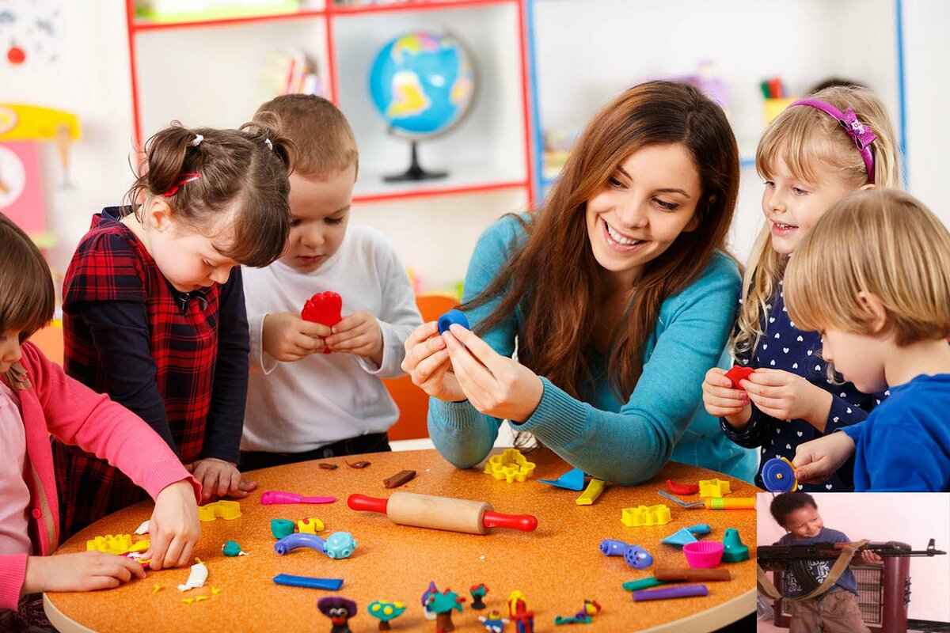
Муниципальное дошкольное образовательное автономное учреждение
«ЦРР- детский сад № 56 «Надежда» г.Орска
Отчет
за получение гранта
благотворительного фонда СИНАРА
" Педагогический кванториум «ВОСПИТАТЕЛЬ - это круто! "
Проектная линия:
«Образование и просвещение»
СРОК РЕАЛИЗАЦИИ ПРОЕКТА 2024г.

Slide 2
Создать условия для деятельности кванториума,
обеспечить техническое и информационное сопровождение
проекта.
Задачи
проекта
Обеспечить психологически комфортный климат
среди участников кванториума с целью успешной
адаптации будущих педагогов в профессиональной
деятельности.
Повысить профессиональную компетентность
молодых педагогов через освоение технологии
самопрезентации, личностный рост, формирование общепедагогических, предметных, психолого-
педагогических компетенций, в том числе через
организацию стажировок на базе
МДОАУ № 56 г.Орска.

Slide 3
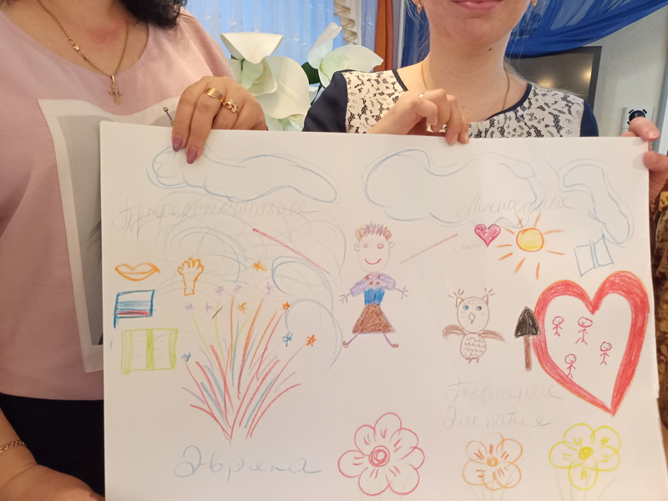
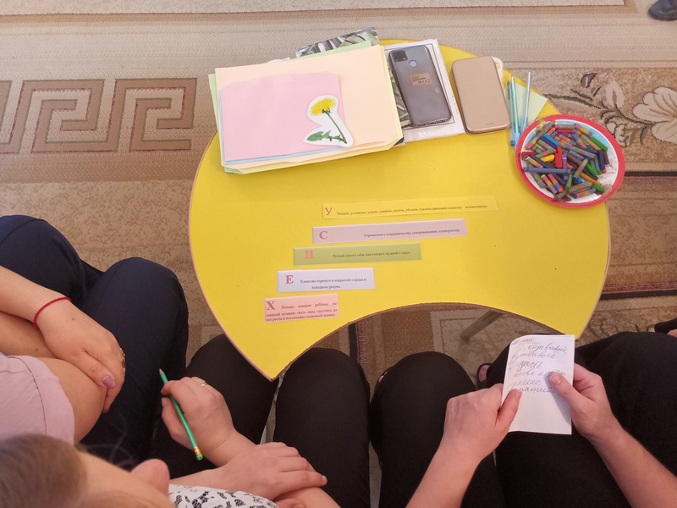
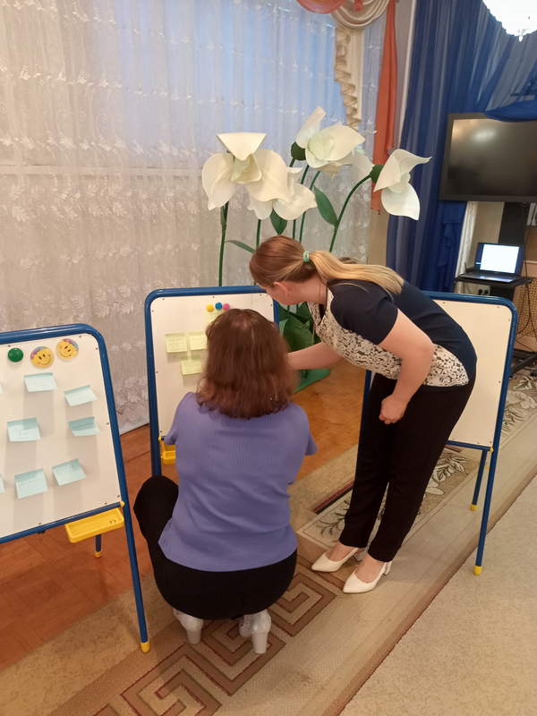
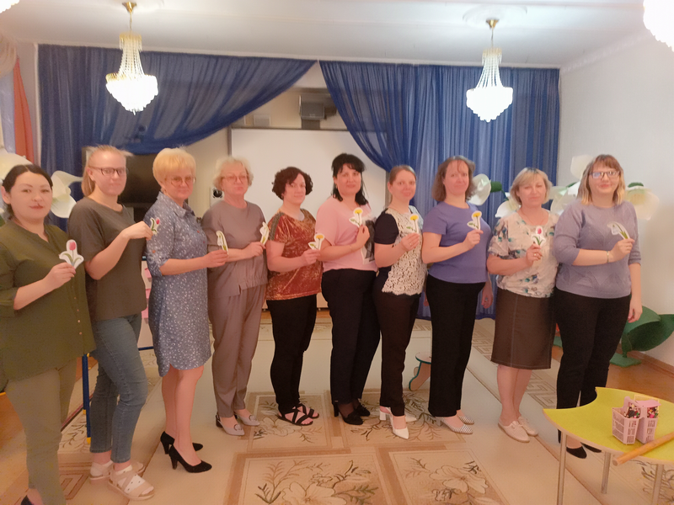
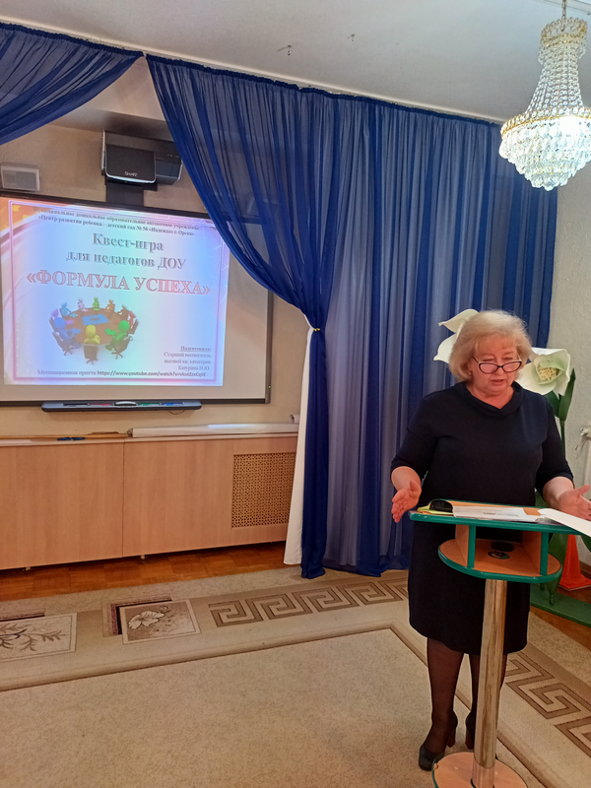

Slide 4
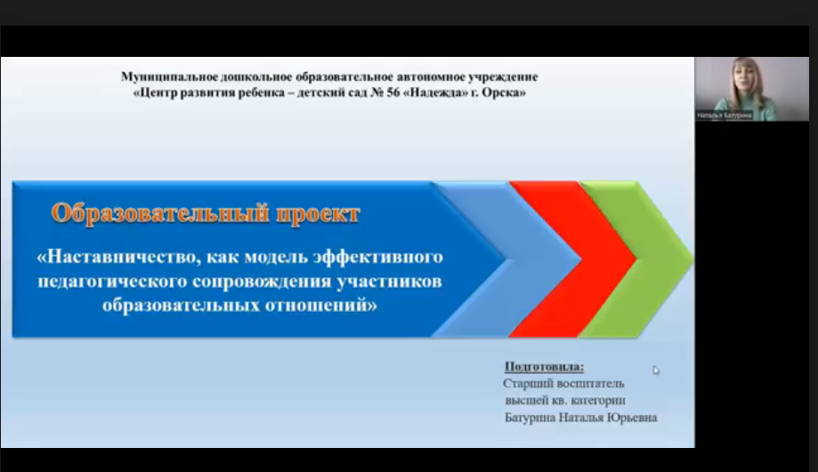
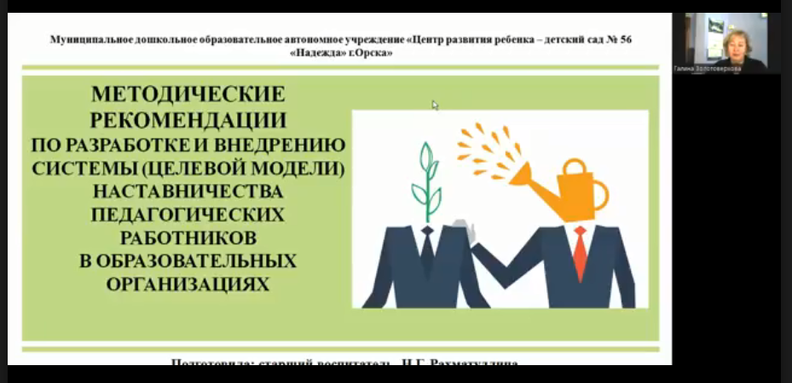

Slide 5
Направления реализации проекта
Формирование общих метакомпетенций.
Создание платформы «NETBOARD.ME» для обмена опытом и демонстрации творчества молодых воспитателей
Совершенствование психологических компетенций
Методическое направление «Педагогическая копилка»
3
Информационное направление
«Я-воспитатель!»
1
Преодоление
коммуникативных
трудностей
Преодоление методических трудностей

Slide 6
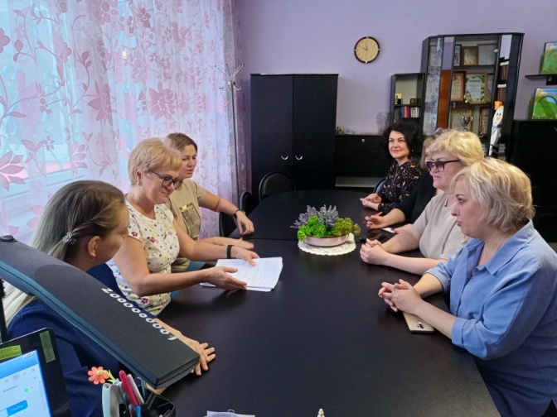
Условия для реализации проекта
Высокопрофессиональный кадровый состав
МДОАУ № 56 -победитель Всероссийского открытого смотра-конкурса «Детский сад года» - 2020, Открытый публичного Всероссийского смотра лучших образовательных организаций – 2022г.
Региональная площадка Оренбургской области
Площадка для практики студентов
Проектная мощность МДОАУ № 56
процент работников, имеющих высшее профессиональное педагогическое –30%, среднее профессиональное – 39 % . Высшая категория – 16 чел., I категория – 20чел.
Тема: Перспективы роста. Наставничество, как модель эффективного педагогического сопровождения участников образовательных отношений дошкольных организаций на основе сетевого взаимодействия»
Учреждение на протяжении 10 лет является площадкой для прохождения практикума студентов ГАПОУ "Педколледж" г. Орска
Учреждение расположено в двух зданиях. Общая, 4565,5 кв. м..Два методических кабинета площадью по 36 кв.м.

Slide 7
Социальные группы,
на которые рассчитан проект
молодые специалисты ДО
( 1-й год работы), 9 человек
студенты ОГТИ
20 человек
Всего
около 200
человек
выпускники 9,11 классов школ № 15,43 ( выбравших
профессию педагога)
по опросу
ГППОУ «Педколледж» г.Орска.
60 человек

Slide 8
Инструменты реализации проекта
Государственно-правовые инструменты: правовые акты по созданию и функционированию спортивно-игровых площадок.
Финансовые инструменты:
привлечение дополнительных источников финансирования из средств бюджета, внебюджетных источников ДОО.
Организационно-структурные :
привлечение к сетевому взаимодействию Орский гуманитарно-технологического институт (филиал) федерального государственного бюджетного образовательного учреждения высшего образования «Оренбургский государственный университет» , ГАПОУ "Педколледж" г. Орска, СОШ № 15,43 г.Орска
.
Кадровые инструменты: привлечение квалифицированных педагогов-стажистов, педагогов-наставников, педагогов-методистов, научных работников и опытных руководителей-менеджеров.
Материально-технические инструменты:
создание информационно среды дошкольной организации путем увеличения интерактивных средств обучения.

Slide 9
Этапы реализации проекта
III этап.
Итоговый
II этап . Основной
I этап.
Организацион-ный
3.1.Проведение фестиваля « Я –воспитатель и это круто!»
3.2.Методическое сопровождение и организация участия молодых педагогов в конкурсе «Портфолио молодого педагога»
3.3.Анализ результативности реализации проекта
3.4.Проведение мониторинга удовлетворенности молодых педагогов и студентов мероприятиями в рамках кванториума.
.
2.1.Повышение профессиональной компетентности молодых педагогов и студентов педагогических вузов г.Орска
2.1.2.Проведение стажировок на базе МДОАУ № 56. Открытый просмотр .Занятия по развитию речи. Методика их проведения. Мастер класс: Здоровье сберегающие технологии на занятиях и в режимных моментах и др.
2.1.3.Публикации просветительского характера психолого - педагогической направленности на платформе «NETBOARD.ME», Индивидуальные психолого - педагогические консультации в офлайн и онлайн формате
1.1.Создание рабочей группы
1.2.Привлечение социальных партнеров для реализации проекта, социальных партнеров
1.3. Создание условия для реализации проекта (
1.4. Приобретение оборудования (Проектор. монитор, системный блок, принтер)
1.5. Создание информационного онлайн ресурса проекта, обеспечить информационное сопровождение проекта.

Slide 10
Количественные и качественные результаты проекта
результаты проекта
Вовлечены в деятельность кванториума на базе МДОАУ№ 56 не менее 70% студентов ГАПОУ "Педколледж" г. Орска (ориентировочно 30-40 человек), 50% студентов «Дошкольного отделения» ОГТИ (филиала) ФГБОУ высшего образования «Оренбургский государственный университет» ( ориентировочно 20 чел.).
Увеличится доля молодых педагогов, оставшихся работать после 1 года – 2 лет/ 3-х лет работы, закрепившихся в профессии (100 % адаптации молодых педагогов ).
Повысится профессиональный уровень молодых педагогов: будут сформированы профессиональные умения, накоплен педагогический опыт (не менее 50% продемонстрируют полученные знания в методических разработках, участия в конкурсах профессионального мастерства, в грантовой деятельности, педагогических фестивалях, конференциях).
Молодые педагоги будут обеспечены информационным пространством для обсуждения и решения профессиональных вопросов с педагогами – стажистами на платформе «NETBOARD.ME»
Благодаря реализации данного проекта повысится профессиональное мастерство молодых и будущих педагогов, что позволит обеспечить им высокий уровень заработной платы .
Создана психологически комфортная среды для развития и повышения педагогических компетенций молодых специалистов и студентов.
Участие в профессиональном объединении воспитателей дошкольной организации, возможность профессионального общения и роста.
Максимально полное раскрытие потенциала личности, необходимое для успешной личной и профессиональной самореализации в современных условиях.

Slide 11
Смета расходов по проекту
 | Стоимость единицы (в рублях) | Общая стоимость | Софинансирование (за весь период, в рублях) | Запрашиваемая сумма
Заработная плата (страховые взносы) | 1100 | 6600 | 6600 | 0
Оборудование | 200000 | 200000 | 0 | 200000
Информационное сопровождение | 3500 | 10500 | 10500 | 0
Аренда | 2000 | 4800 | 4800 | 0
Полиграфические услуги | 3500 | 27450 | 27450 | 0
Расходы на проведение мероприятий | 500 | 5000 | 5000 | 0
 | 207103 500 | 243860 500 | 43860 500 | 200000
ИТОГО

Slide 12
ИСТОЧНИКИ РЕСУРСНОГО ОБЕСПЕЧЕНИЯ ПРОЕКТА В ДАЛЬНЕЙШЕМ
Расширение спектра платных дополнительных услуг, внедрение дополнительных общеразвивающих программ в целях расширения внебюджетного фонда и использование его для расширения деятельности кванториума.
Привлечение спонсоров для оказания поддержки в приобретении интерактивного оборудования для оснащения деятельности кванториума.
Участие ДОО в грантовой деятельности на различных уровнях.

Slide 13
Деятельность после завершения гранта.
ее обеспечение с финансовой точки зрения
Кванториум будет продолжать функционировать как форма взаимодействия студентов и молодых педагогов с наставниками ДО для повышения профессионального мастерства: ежегодно будет избираться актив кванториума, составляться план работы, включающий методическую поддержку, психолого-педагогическую, повышение ИКТ-компетентности и освоение цифровых технологий.
Перспектива развития проекта - систематизация и углубление работы с наставниками ДО – развитие института наставничества , введение дополнительных направлений работы – по мере востребованности у студентов и молодых педагогов
Для финансового обеспечения проекта привлечь: доходы от платных дополнительных услуг, участия ДОО в грантовой деятельности на различных уровнях, пожертвования спонсоров.

Slide 14
СПАСИБО!

